Slide 1

Petržalská Superškola IV. ročník 2016/2017
Názov práce: Slnečná sústava
Vypracovali: Lea Štaffenová, Kristína Šimková,
Adriana Kačalová
Vedúci práce: Mgr. Tibor Darázs
Škola: ZŠ Gessayova 2, Bratislava
Trieda: 8.A

Slide 2
Súhrn
Túto tému sme sa rozhodli spracovať, lebo nám bola najbližšia z ponúkaných tém, je veľmi zaujímavá a dostupná z hľadiska informácií.
Chceli sme sa oboznámiť s novými poznatkami z tejto oblasti a pomocou prezentácie zhrnúť a vysvetliť, čo je slnečná sústava.
Tiež sme chceli „posunúť“ získané informácie našim mladším spolužiakom na prvom stupni a touto prezentáciou ich naučiť niečo o slnečnej sústave.

Slide 3
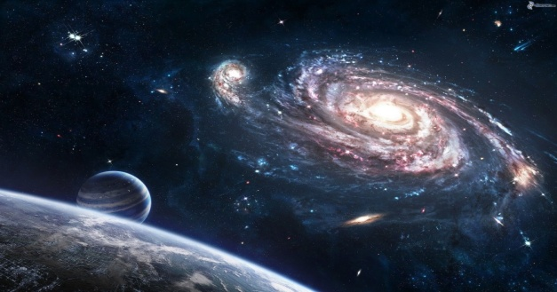
Úvod
Slnečná sústava
planetárna sústava hviezdy Slnko, do ktorej patrí aj Zem
skladá sa zo Slnka a všetkých telies, ktoré obiehajú okolo neho (planéty, planétky a asteroidy, mesiace, kométy, meteoroidy, medziplanetárne plyny a prach, alebo Oortov mrak)
je súčasťou našej galaxie
Galaxia
veľmi veľká skupina hviezd pohybujúca sa vesmírom
- slovo galaxia je odvodené z gréckeho pomenovania našej galaxie – Mliečnej cesty (kyklos galaktikos)

Slide 4
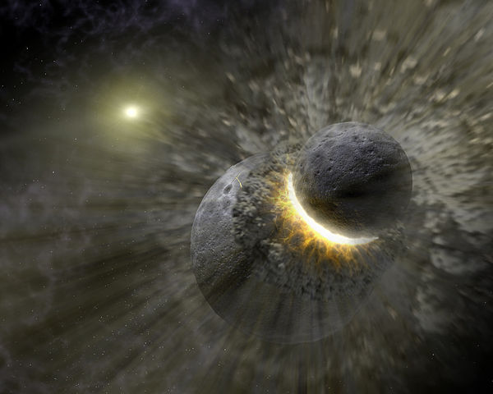
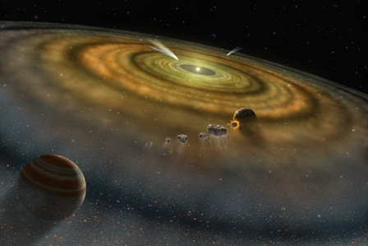
Ako vznikla slnečná sústava
vznikala zo slnečnej hmloviny (rotujúci mrak z plynu a prachu) pred asi 4,6 až 4,7 miliardami rokov
prvé vzniklo Slnko
materiál blízko Slnka vytvoril kamenné planéty (Merkúr, Venuša, Zem a Mars)
vzdialenejšie planéty (Jupiter, Saturn, Urán, Neptún) boli najskôr kamenné gule
tieto gule zachytávali plyn, ktorý okolo nich vytvoril atmosféry a tak vznikli dnešné plynové planéty

Slide 5
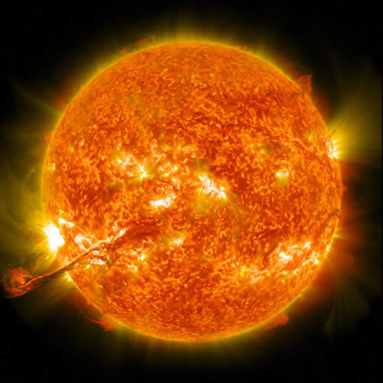
Slnko
obrovská rotujúca plynová guľa - naša najbližšia hviezda a zároveň najjasnejšia hviezda na oblohe
najväčšie nebeské teleso slnečnej sústavy - má približne 109-krát väčší priemer ako Zem a 1 300 000-násobne väčší objem
jeho hmotnosť a svietivosť je väčšia ako priemer hviezd nachádzajúcich sa v Mliečnej dráhe
zdrojom žiarivej energie Slnka je premena vodíka na hélium
okrem fyzikálnych a chemických procesov je slnečná energia nevyhnutná pre fotosyntézu rastlín a zrakovú orientáciu živočíchov (slnečné žiarenie umožňuje tiež vznik vitamínu D)

Slide 6
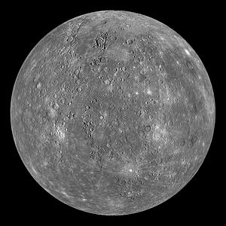
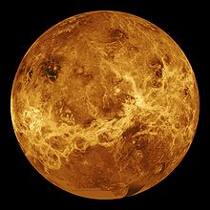
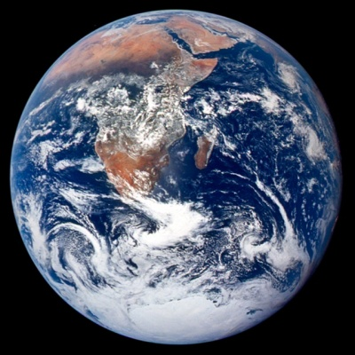
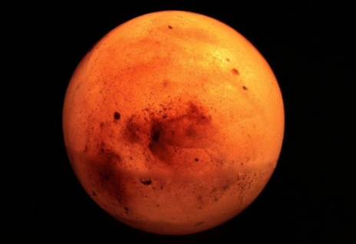
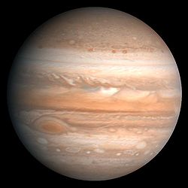
Planéty slnečnej sústavy
Merkúr: prvá a najrýchlejšia planéta, nemá ročné obdobia, nemá ani atmosféru
Venuša: po Slnku a Mesiaci najjasnejší objekt viditeľný zo Zeme, obklopená veľmi hustou atmosférou
Zem: jediná planéta, na ktorej je voda a život, okolo nej obieha jeden Mesiac
Mars: červená planéta (pre výskyt železa), druhá najmenšia po Merkúre. Obehne okolo Slnka za 687 dní.
Jupiter: najväčšia planéta, obklopuje ho nevýrazný prstenec z prachu a plynu, obieha okolo neho veľa mesiacov (dnes ich poznáme 67)

Slide 7
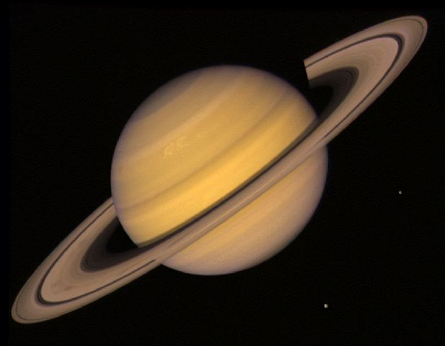
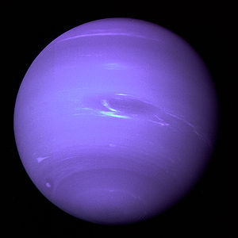
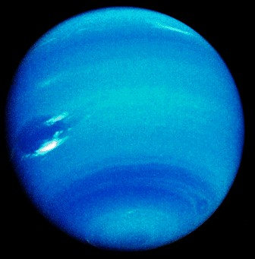
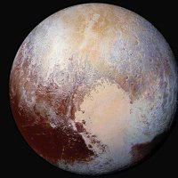
Neptún: v súčasnosti posledná planéta slnečnej sústavy, panujú na ňom silné vetry a veľké búrky
Saturn: po Jupiteri druhá najväčšia z planét, má prstenec z ľadu, skál a prachu pozorovateľný aj zo Zeme
Pluto: kamenno-ľadové teleso, do roku 2006 deviata planéta slnečnej sústavy
Urán: siedma planéta, má najchladnejšiu atmosféru v celej slnečnej sústave a prstenec ktorý nie je vidieť voľným okom

Slide 8
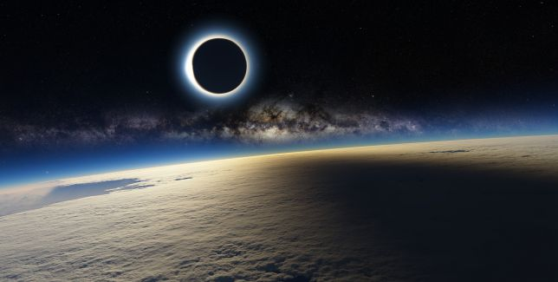
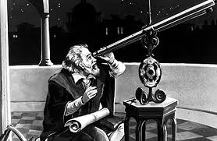
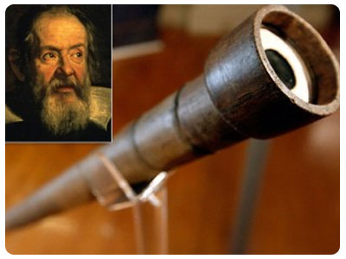
Dejiny pozorovania
pozorovanie Slnka a planét začalo oveľa skôr ako bol vynájdený ďalekohľad (Hans Lippershey, Galileo Galilei, v 17.storočí)
prvé zmienky sa dochovali z Babylonu. Sledovali pohyb Slnka po oblohe, zatmenia Slnka a Mesiaca, poznali hviezdy
Číňania poznali pohyb Slnka tak presne, že mohli predpovedať zatmenia Slnka a Mesiaca
po objavení ďalekohľadu sa začali pozorovať slnečné škvrny, z čoho vyplynulo spoznanie tvaru a rotácie Slnka
K pozorovaniu Slnka a
vesmíru dnes veľmi
pomáha fotografia.

Slide 9
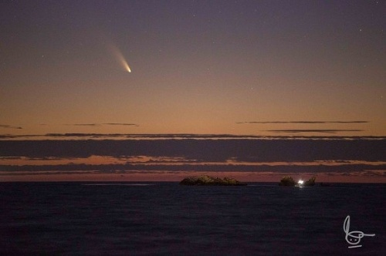
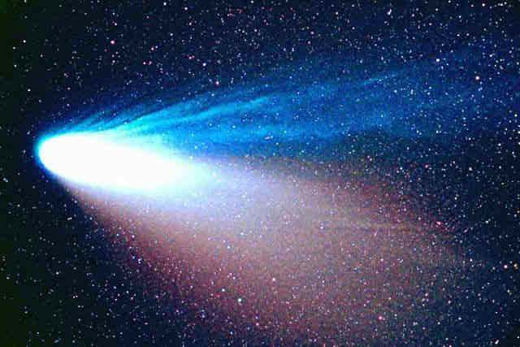
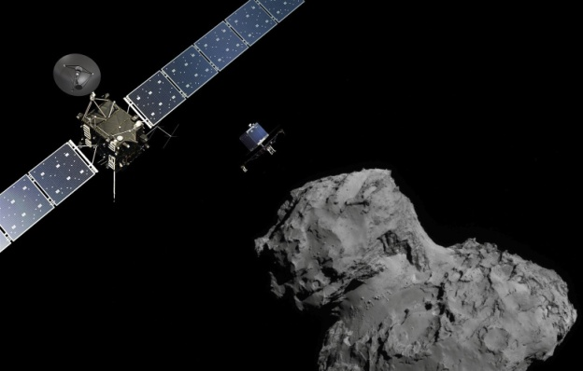
Kométy
hrudy skál a ľadu (jadro), obklopené plynným mrakom a prachom (koma - tvorí sa v blízkosti Slnka)
na rozdiel od planét a mesiacov nesvietia iba odrazeným slnečným svetlom, ale majú vlastný zdroj žiarenia
chvost kométy vzniká z komy vplyvom slnečného vetra
obiehajú okolo Slnka po veľkých elipsových dráhach
najznámejšími sú Halleyová a Hale-Boppová kométa
na kométe Čurjumov-Gesarimenko pristála sonda Rosetta, ktorú vyvíjali aj v našom Ústave experimentálnej fyziky SAV

Slide 10
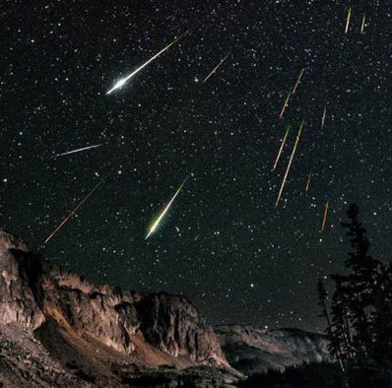
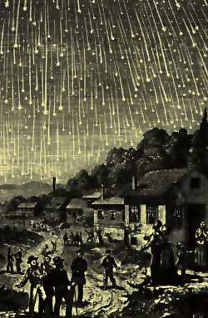
Meteory
prelety meteoroidov zemskou atmosférou („padajúce hviezdy“)
meteoroidy sú najmenšie telesá v slnečnej sústave – kamenné (najrozšírenejšie), železné a kamenno-železné
väčšina zhorí v atmosfére, niektoré dopadnú na Zem (meteority)
najväčšie a najjasnejšie nazývame bolidy
meteorický roj je množstvo padajúcich hviezd – meteoroidov, napr. Perzeidy, Leonidy a i.

Slide 11
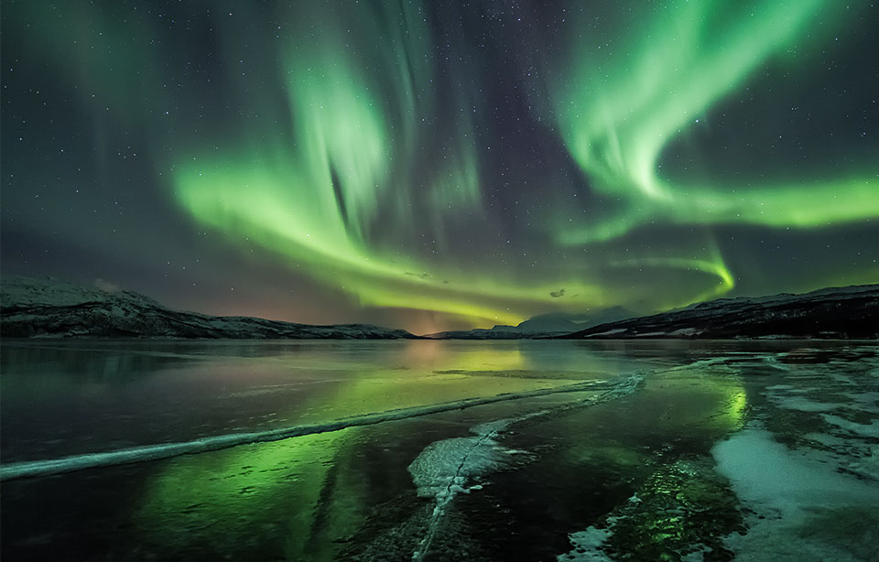
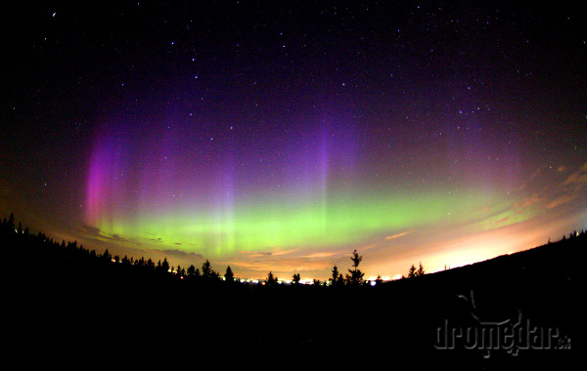
Polárna žiara
svetelný úkaz na oblohe, vzniká pôsobením častíc slnečného vetra pri vstupe do zemskej atmosféry
najlepšie viditeľná na južnom a severnom póle vďaka silnému magnetizmu
farby polárnej žiary vznikajú zlúčením častíc slnečného vetra s kyslíkom alebo dusíkom (najviac modrá, zelená, fialová a červená)

Slide 12
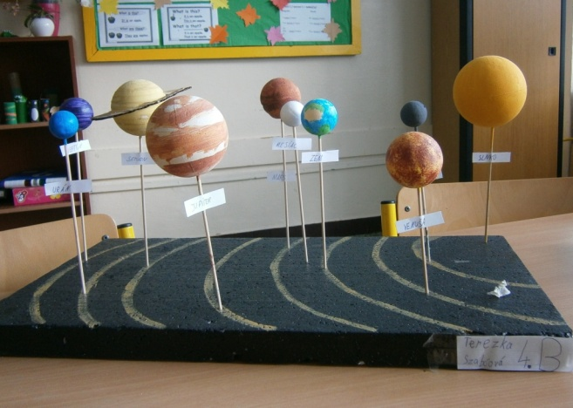
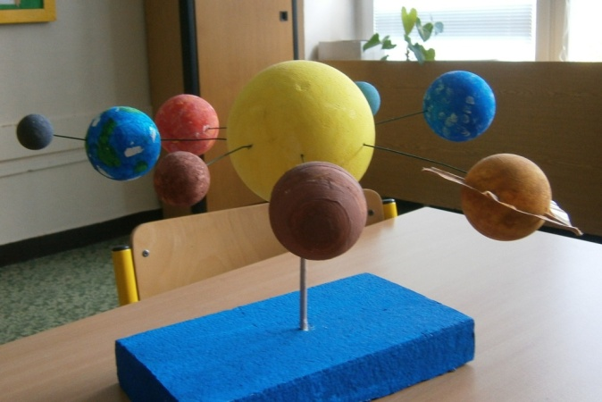
Čo vedia naši žiaci
O slnečnej sústave sme sa rozprávali aj s našimi štvrtákmi. Pýtali sme sa ich, čo vedia o Slnku a slnečnej sústave. Tu sú najčastejšie odpovede:
Slnko tvoria žeravé plyny, je to naša najbližšia hviezda, Slnko je žlté
Slnko vyrába slnečnú energiu
slnečná sústava má osem planét – Slnko, Mars, Zem, Jupiter, Venuša,
Urán, Mesiac, Merkúr
naša galaxia sa volá Mliečna dráha / slnečná sústava je Mliečna dráha
Jupiter má 63 mesiacov, jeden z nich je mesiac Európa
tieto modely slnečnej sústavy vyrobili žiaci 4.B

Slide 13
Záver
Slnečná sústava je veľmi zaujímavá a ešte stále nie je dostatočne preskúmaná.
Nám sa podarilo zistiť veľa nových informácií, ktoré sme doteraz nevedeli.
Informácií bolo tak veľa, že sa nám nepodarilo všetko zmestiť na 12 slidov a museli sme prezentáciu stále zostručňovať a napísať len to najdôležitejšie.
Tešilo nás, že sme mohli ukázať našu prezentáciu našim štvrtákom a rozprávať sa s nimi o slnečnej sústave.

Slide 14
Zdroje
Ian Ridpath – Hviezdy a planéty. Ikar, Banská Bystrica 2004.
Ian Graham – Vesmír. Slovart, Bratislava 2002.
Claudine a Jean-Michel Masson – Hviezdy a planéty. Príroda, Bratislava 1996.
Carole Scott – Objavujeme vesmír. Fragment, 2006 .
Robert Čeman a Eduard Pittich – Vesmír 1: Slnečná sústava. MAPA Slovakia, Bratislava 2002.
Patrick Moore – Hviezdy a planéty. Slovart, Bratislava 2008.
Dorling Kindersley – Encyklopédia vesmíru. Ikar, Bratislava 2011.
https://sk.wikipedia.org
http://vesmirnysvet.webnode.sk
http://astroportal.sk
http://vesmirnyweb.wz.cz
http://astronomy.wz.cz

Slide 15
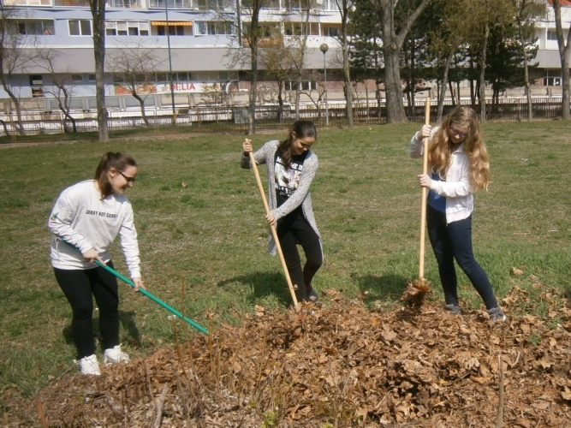
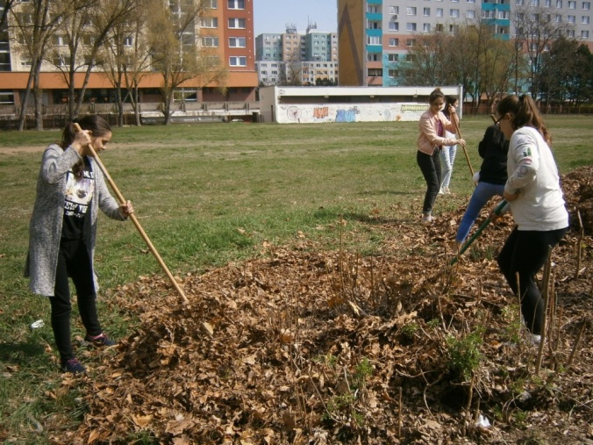
Ako sme pomohli Petržalke
Petržalke pomáhame celý rok aktívnym triedením odpadu, zberom papiera, bateriek a plastových fliaš.
Pomohli sme tiež petržalským žiakom (našim štvrtákom) naučiť sa niečo nové o slnečnej sústave.
A ako každý rok, pridali sme sa aj k veľkému upratovaniu areálu našej školy a blízkeho okolia na našom sídlisku.

Slide 16
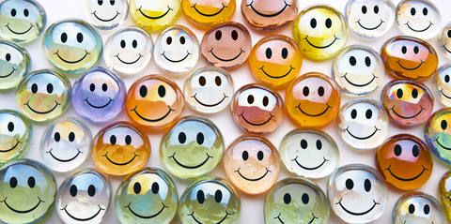
Ďakujeme za pozornosť!

Slide 17
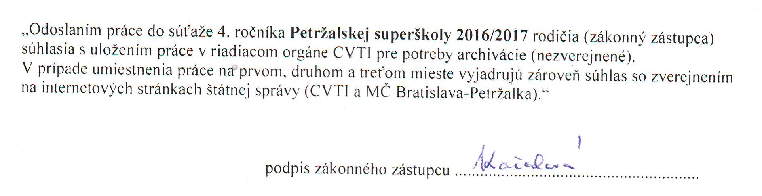
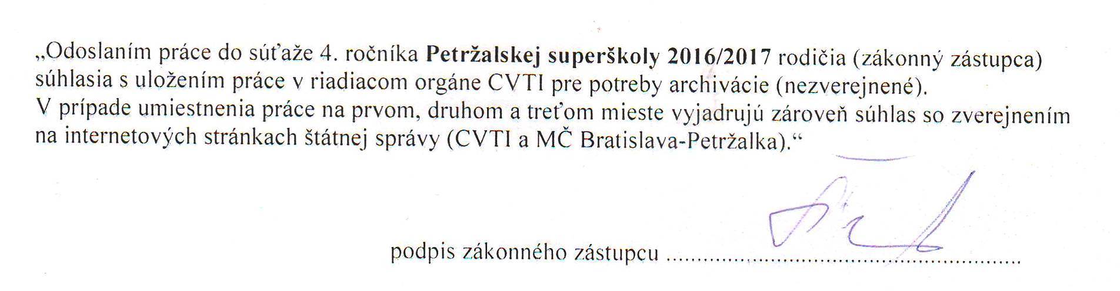
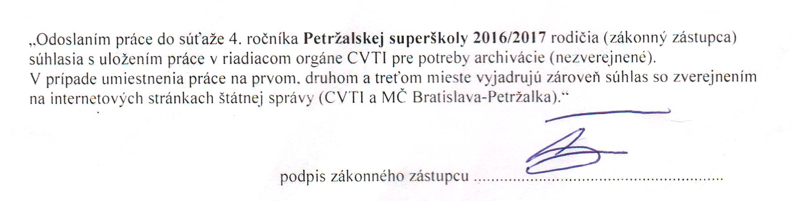
Informované súhlasy

